Slide 1
Окружающий мир 2 класс
Птицы – лесные жители

Slide 2
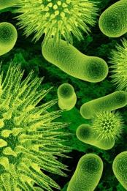
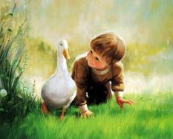
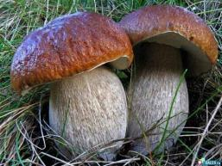
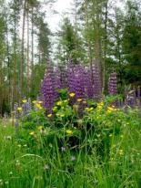
ЦАРСТВА ЖИВОЙ ПРИРОДЫ
Животные
и человек
Бактерии
Грибы
Растения

Slide 3
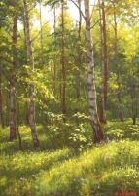
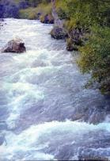
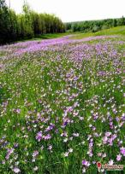
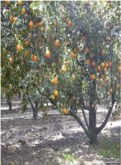
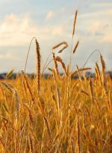
ПРИРОДНЫЕ СООБЩЕСТВА
Лес
Водоём
Луг
Сад
Поле

Slide 4
Жители первого этажа
глухарь
козодой
рябчик
тетерев
Notes:
4

Slide 5
Жители второго этажа
сова
дятел
Notes:
5

Slide 6
Жители третьего этажа
ястреб
канюк
Notes:
6

Slide 7
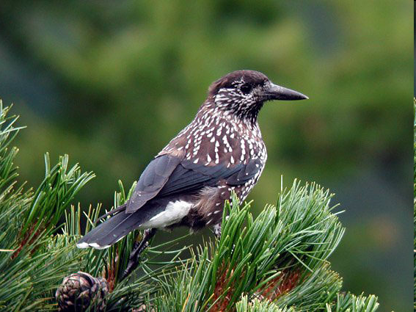
Кедровка
Типичная лесная птица. Основной ее пищей служат семена кедровой сосны, ели и насекомые. Однако она поедает и семена различных других растений, птенцов и яйца мелких птиц, ящериц и лягушек.
Notes:
7

Slide 8
Кукушка
Никогда не строит для себя гнезда,
соседкам яйца оставляет,
и о птенцах не вспоминает.
Notes:
8

Slide 9
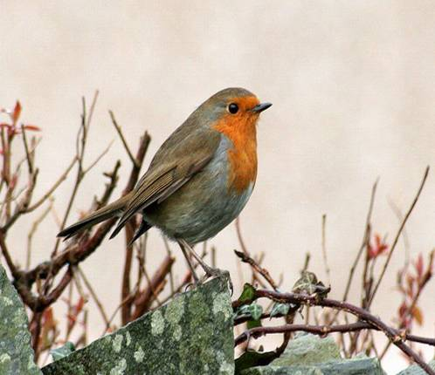
Малиновка
Птичка – певунья.
Очень искусно делает
своё гнездо среди зарослей
леса. Уничтожает большое
количество насекомых.
Является украшением
природы.
Notes:
9

Slide 10
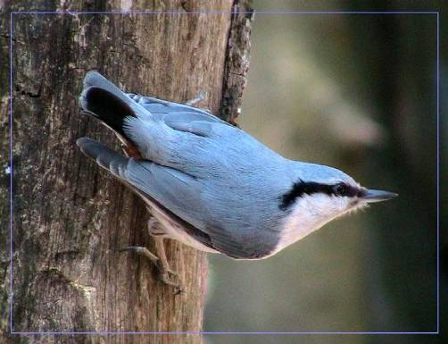
Поползень
По деревьям перемещается
ползая, поэтому получил название «…..».
В нашей местности обитает в еловом лесу, парках.
Птичка невзрачная, но приносит много пользы.
Notes:
10

Slide 11
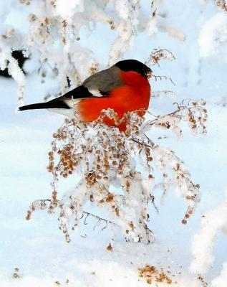
Снегирь
Красногрудый, чернокрылый,
Любит зёрнышки клевать,
С первым снегом на рябине
Он появится опять.
Notes:
11

Slide 12
Соловей
Кто без нот и без свирели
Лучше всех выводит трели,
Голосистей и нежней?
Кто же это?

Slide 13
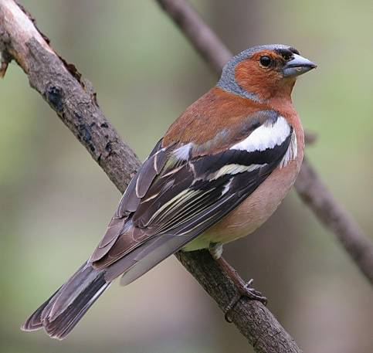
Зяблик
Перелётная птица.
Поселяется в лесах,
садах и на бульварах
города. Очень заметная
и красивая птица.

Slide 14
Синица
Спинкою зеленовата,
Животиком желтовата,
Черненькая шапочка
И полоска шарфика.

Slide 15
Свиристель
Очень нарядная птичка. Её украшают крылья с красными пятнами и чёрной каймой, а так же коричнево – серый хохолок. Эти птички очень прожорливы и любят всевозможные ягоды. Свиристель кочующая птица.

Slide 16
Трясогузка
Во время движения по земле она всё время потряхивает хвостиком. Получается очень весело и забавно. Трясогузка как будто говорит: «Вот я какая шустрая!» Питается птичка насекомыми, которых ловит на лету.

Slide 17
Дятел
Эту птицу леса знают все. Дятел – «лесной доктор», он долбит прочным клювом деревья и уничтожает таким образом вредных насекомых, врагов дерева.

Slide 18
Тетерев

Slide 19
Иволга

Slide 20
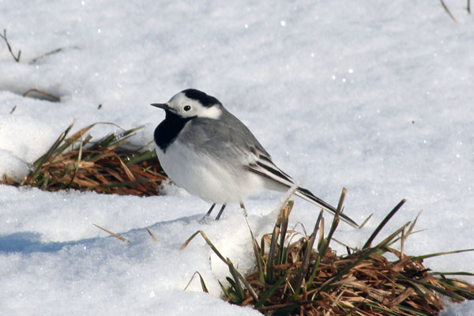
Птицы нашего края
Белая трясогузка

Slide 21
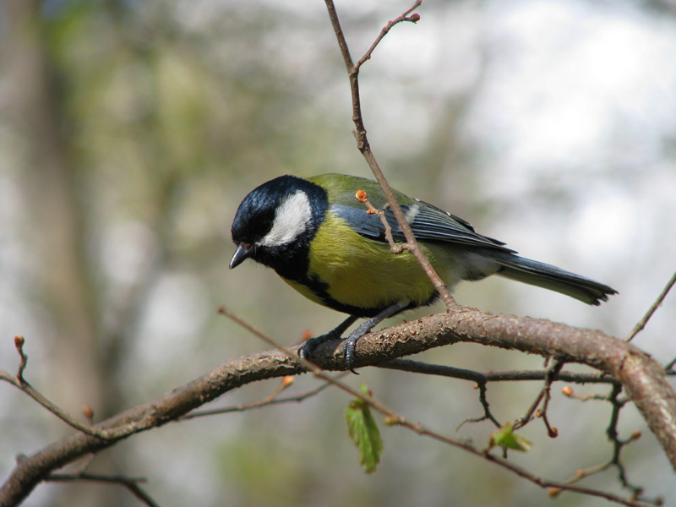
Большая синица

Slide 22
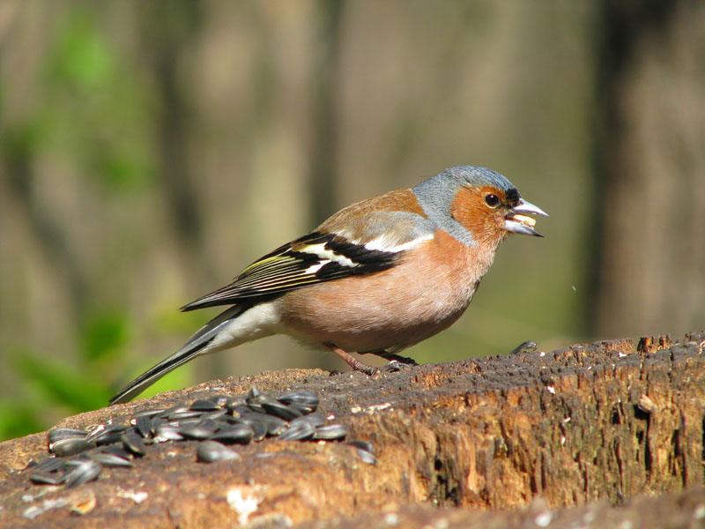
Зяблик

Slide 23
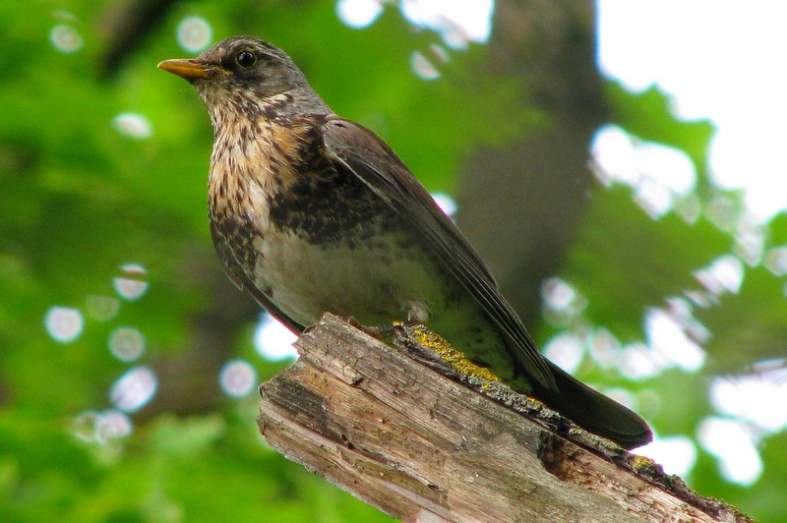
Рябинник

Slide 24
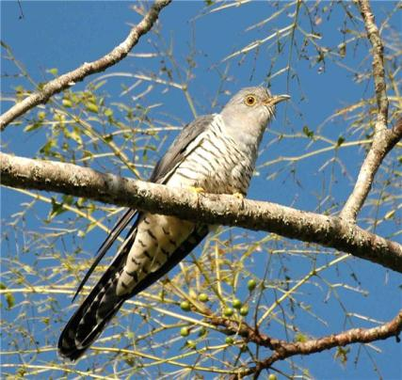
Кукушка

Slide 25
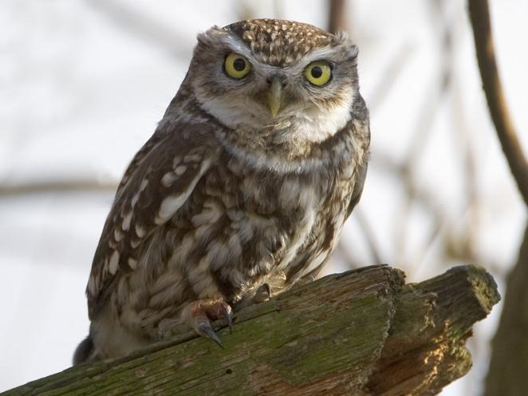
Сова

Slide 26
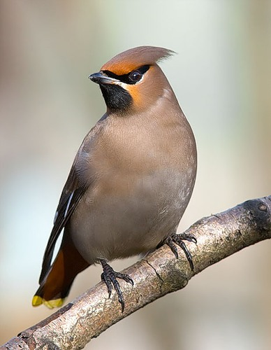
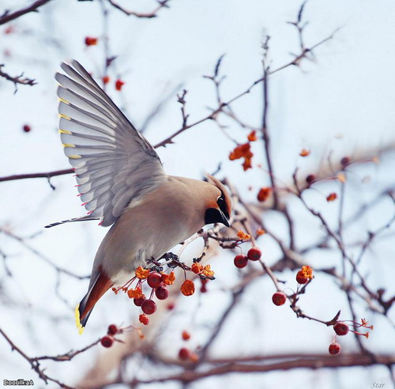
Свиристель
К нам с ветрами прилетели
Стаи ярких свиристелей.
Прилетели свиристели,
Песню севера запели.

Slide 27
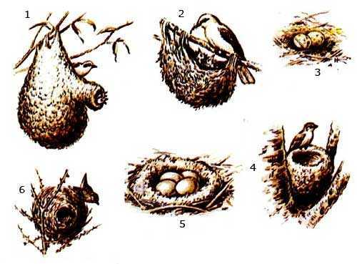
Гнёзда птиц
1 - ремеза, 2 - иволги, 3 - козодоя, 4 - зяблика, 5 - утки, 6 -крапивника.

Slide 28
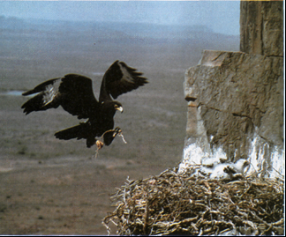
Птичьи гнезда бывают самыми разными
Кайры откладывают яйца прямо на голых уступах скал.
Орлы строят гнезда на вершинах гор из ветвей и сучьев.

Slide 29
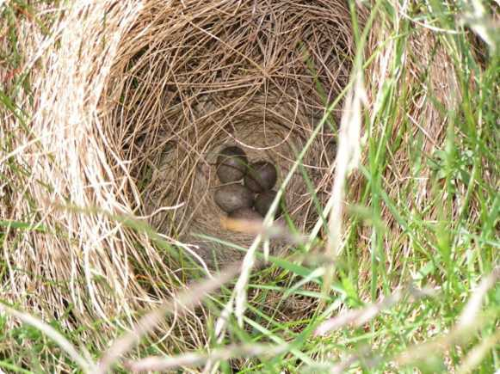
Жаворонки строят гнезда на земле. Вначале птицы выкапывают неглубокую ямку под укрытием пучка травы. В ямке, обычно вровень с краями, они устраивают лоток из сухой травы и стеблей полыни.

Slide 30
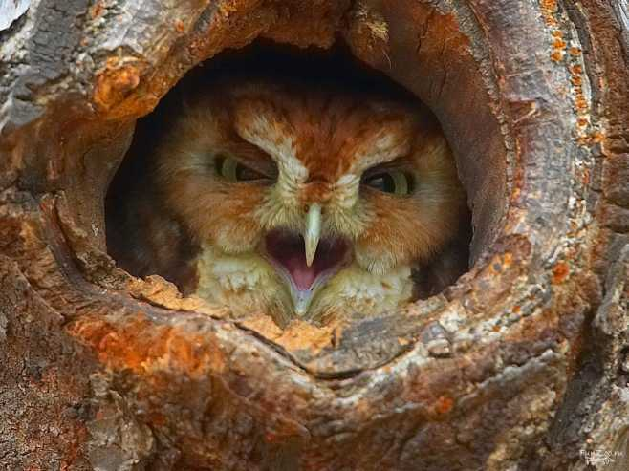
ДУПЛО СОВЫ

Slide 31
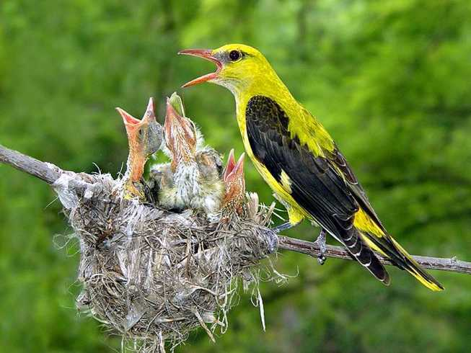
ГНЕЗДО ИВОЛГИ

Slide 32
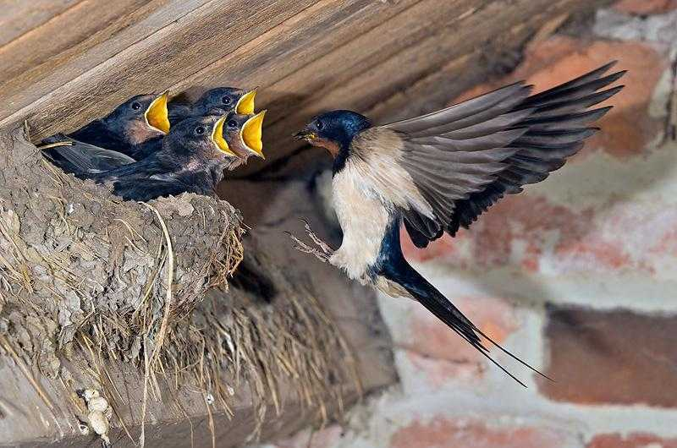
ГНЕЗДО СЕЛЬСКОЙ ЛАСТОЧКИ

Slide 33
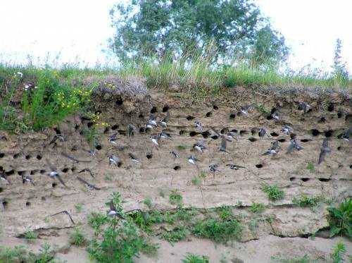
Ласточки-береговушки в гнёздах-норах берега

Slide 34
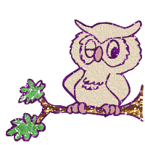
Зачем птицам клюв?
Для чего птицам перья?
А зачем птицам летать?
Почему птицы поют?
Значение птиц в жизни человека.

Slide 35
Клюв птицам необходим потому, что
а) | для птиц он является носом, руками и ртом.
б) | добывают пищу, строят гнёзда, кормят птенцов, чистят пёрышки, защи-щаются.
в) | он служит маскировкой и привлекает внимание самочек.

Slide 36
Клюв птицам необходим потому, что
а) | для птиц он является носом, руками и ртом.
б) | добывают пищу, строят гнёзда, кормят птенцов, чистят пёрышки, защи-щаются.
в) | он служит маскировкой и привлекает внимание самочек.

Slide 37
Перья птицам необходимы для того, чтобы
а) | высматривать добычу на земле и добираться до тёплых мест.
б) | защищаться от перегрева, холода и ушибов.
в) | летать, маскироваться, привлекать самочек и оставаться сухими в воде.

Slide 38
Перья птицам необходимы для того, чтобы
а) | высматривать добычу на земле и добираться до тёплых мест.
б) | защищаться от перегрева, холода и ушибов.
в) | летать, маскироваться, привлекать самочек и оставаться сухими в воде.

Slide 39
птицы летают для того, чтобы
а) | высматривать добычу на земле и добираться до тёплых стран.
б) | помогать людям отдыхать.
в) | строить гнёзда повыше, спасаться от врагов, ловить добычу в воздухе.

Slide 40
птицы летают для того, чтобы
а) | высматривать добычу на земле и добираться до тёплых стран.
б) | помогать людям отдыхать.
в) | строить гнёзда повыше, спасаться от врагов, ловить добычу в воздухе.

Slide 41
птицы поют для того, чтобы
а) | привлечь внимание самочки, охранять территорию, предупреждать об опасности.
б) | собираться вместе в стаю, не отбиться от стаи во время перелёта.
в) | добывать пищу, строить гнёзда, кормить птенцов.

Slide 42
птицы поют для того, чтобы
а) | привлечь внимание самочки, охранять территорию, предупреждать об опасности.
б) | собираться вместе в стаю, не отбиться от стаи во время перелёта.
в) | добывать пищу, строить гнёзда, кормить птенцов.

Slide 43
птицы необходимы в природе и человеку для того, чтобы
а) | украшать природу, помогать в борьбе с вредителями, участвовать в расселении растений, выполнять поручения людей, помогать им отдыхать.
б) | выполнять поручения людей и помогать им отдыхать.

Slide 44
птицы необходимы в природе и человеку для того, чтобы
а) | украшать природу, помогать в борьбе с вредителями, участвовать в расселении растений, выполнять поручения людей, помогать им отдыхать.
б) | выполнять поручения людей и помогать им отдыхать.

Slide 45
Значение птиц
Поедают большое количество растительной и животной пищи,
оказывая этим существенное влияние на живую природу.
2. Регулируют численность насекомых и грызунов.
3. Являются важным звеном в цепях питания живых организмов.
4. Распространяют семена растений.
5. Птичьи перья имели большое значение в
истории культуры, так как ими пользовались
для письма со времён Римской империи до
середины XIX века.

